Slide 1
Spider
Gruppo: Genta, Massimino, Nikolov e Levrone.

Slide 2
Layout

Slide 3
Interfaccia a tab
Il progetto è suddiviso in 5 tab principali:
Schermata iniziale
Gioco
Statistiche partita
Informazioni
Schermata vittoria
I Tab consentono una visualizzazione più pulita ed ordinata del progetto.

Slide 4
Schermata di gioco
La schermata di gioco è ordinata mediante la seguente disposizione:
Menù selezione tab
Menù interazione con la partita
Riga dei mazzi completati
Riga dei mazzi in uso

Slide 5

Stile
Nella realizzazione della grafica ci siamo posti come obiettivi:
Semplicità
Chiarezza
Continuità (di colori, font e stili)
La grafica è interamente realizzata in CSS (ad eccezione delle foto delle carte).

Slide 6
Ragionamenti

Slide 7
Logica generale
Vi sono 10 div madre che ospitano un numero variabile di div figli (annidati fra loro).
Ogni div figlio è dotato di:
Id (dipendente da div padre)
Valore (Identifica valore carta, generato ‘casualmente’)
Classe generica
MADRE
1
MADRE
10
FIGLIO 1
…
FIGLIO 2

Slide 8
Distribuzione carte
Iniziata la partita vengono distribuite le prime 54 carte coperte , l’ultima carta di ogni colonna viene poi:
Rivelata
Resa ‘draggabile’
Ogni carta, all’avvio del gioco, è resa ‘droppabble’.
Ad ogni click su il mazzo inferiore vengono appese 10 nuove carte all’ultima carta di ogni colonna.
NEW
NEW
NEW

Slide 9
Spostamento singolo
Quando avviene lo spostamento di una carta:
Ricavo il valore dell’ ultima carta della colonna e controllo che sia uguale al valore della carta spostata aumentato di uno (o che la colonna sia vuota):
se il valore non coincide allora, tramite la proprietà revert, la si fa tornare nella sua posizione
se il valore coincide rimuovo la carta spostata dalla vecchia colonna e la appendo alla nuova aggiornandone l’ID
7

Slide 10
Spostamento multiplo
Ad ogni spostamento:
Tutte la carte vengono rese non ‘draggabili’
Ogni colonna viene passata dall’ultima riga alla prima e viene resa ‘draggabile’ fino a che:
non si interrompe la scala
si incontra una carta coperta
Per le proprietà dei div annidati sarà possibile spostare a blocchi tutte le carte ‘draggabili’.
7
6

Slide 11
Scala effettuata
Controllo integrato nello spostamento delle carte
Al controllo della presenza di una scala (multi-drag), se essa è completa (formata da 13 carte):
La scala viene spostata nella riga delle scale effettuate
Viene rimossa dalla sezione di gioco effettiva
Riga delle scale effettuate

Slide 12

Vittoria e sconfitta
Controllo integrato con il controllo delle scale
Viene utilizzata una variabile contatore che incrementa ogni volta che una scala viene effettuata, quando il suo valore sarà uguale a otto si raggiungerà la vittoria
La partita è considerata persa se, allo scadere del timer, non sono state completate le otto scale.
Il tab vittoria presenta una animazione di flip realizzata con l’ausilio di un plugin

Slide 13
Varie

Slide 14

Altre funzioni
Contamosse
Punteggio dinamico
Timer e pausa
Aiuti

Slide 15

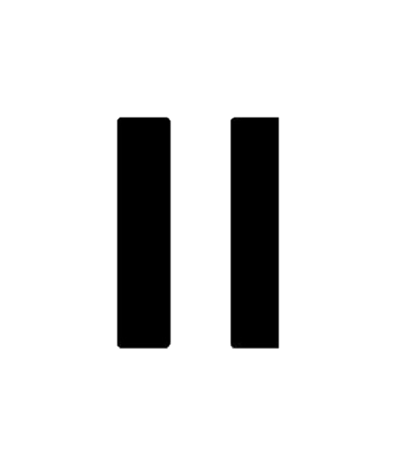

Aiuti
Abbiamo pensato tre tipologie di aiuti:
Annullamento dell’ultima mossa
Pausa del timer
Suggerimento mossa
Ogni aiuto, tranne la pausa, influisce sul punteggio.

Slide 16

Cross browsing
Il progetto è stato testato su:
Safari
Google chrome
Opera
Mozilla firefox

Slide 17
Lavoro di gruppo

Slide 18


Come abbiamo lavorato?
Per comunicare e scambiare il materiale aggiornato abbiamo utilizzato
GitHub
Google Hangouts
Abbiamo realizzato prima il layout html, in seguito i ragionamenti Javascript/jQuery ed infine la grafica in CSS.

Slide 19

Ruoli nel gruppo
Genta e Massimino:
sviluppo codice
implementazione grafica
documentazione
Levrone e Nikolov:
debugger
ottimizzazione codice e grafica
documentazione e ricerca di stili

Slide 20
FINE

